Slide 1
МБОУ СО Красновская школа Урок русского языка в 7 классе Тема: Значение частиц
Учитель русского языка и литературы высшей квалификационной категории
Ярославцева Наталья Николаевна

Slide 2
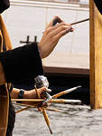
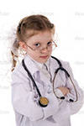
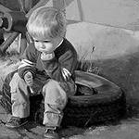
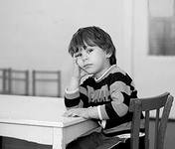
Если бы я был…
доктором
художником
волшебником
взрослым
писателем

Slide 3
Служебные слова: бы, пусть.
Не называют предмет или действие,
служат для образования формы условного или повелительного наклонения, например:
Пусть растут
Вылечил бы

Slide 4
План рассказа о частицах: 1.Что называется частицей 2. Для чего служат частицы 3. Синтаксическая роль частицы 4. ?

Slide 5
Оцени ответ товарища по плану ответ: - полный - правильный - последовательный - приведены примеры

Slide 6
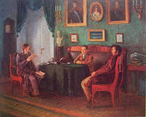
…Где б ни был я: в огне ли смертной битвы, При мирных ли брегах родимого ручья, Святому братству верен я. И пусть (услышит ли судьба мои молитвы?) Пусть будут счастливы все, все твои друзья! А.С.Пушкин

Slide 7
Схема предложения: однородные члены с обобщающим словом
[ : , ]
.
_._.
_._.

Slide 8
Огне́ - о́гненный брега́х – бе́рег роди́мого – ро́дина свято́му – свя́то моли́твы – мо́лится
Проверяем
безударную
гласную в
корне

Slide 9
Служебные слова: б, пусть, ли, ни Не называют предмет или действие, служат для образования формы условного или повелительного наклонения

Slide 10
Тема: Значение частиц
Цель урока:
знать: значение частиц,
роль частиц в тексте;
уметь: определять роль частиц в тексте,
употреблять частицы в конкретной речевой ситуации

Slide 11
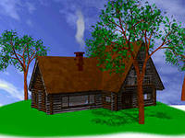
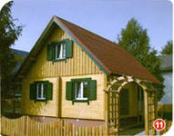
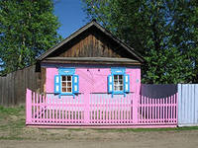
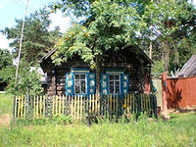
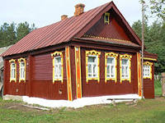
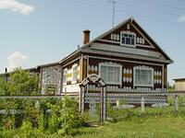
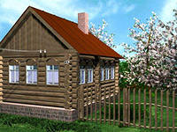
Улица частиц
Указательные
Вопросительные
Вот, вон,
Этот, тот
Ли, разве, неужели
Восклицательные
Усилительные
Как, что за
Ведь, же, то

Slide 12
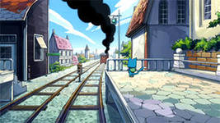
- П?
- П.
- Разве поезд ушёл?
- Да, ушёл.

Slide 13
Неужели – слитно ка – через дефис: прочитай-ка то (в разговорной речи) – через дефис: книгу-то прочитай всё-таки: всё-таки выучил
Правописание частиц:

Slide 14
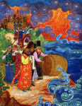
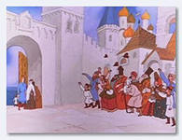
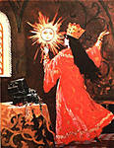
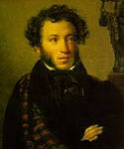
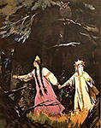
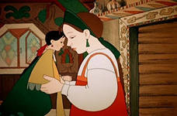
Как я люблю поэзию Пушкина! Как прекрасна поэзия Пушкина! Как много ты знаешь о Пушкине!

Slide 15
Вот опальный домик, Где жил я с бедной нянею моей.

Slide 16
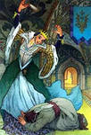
Опальный – устаревшее слово. В старину: находящийся в опале, т.е. в немилости у царя. Из толкового словаря

Slide 17
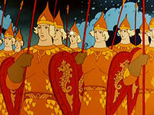
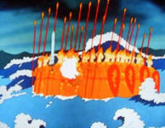
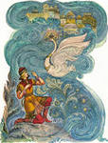
Эти витязи морские Мне … братья все родные. Не печалься … , ступай, В гости братьев поджидай.

Slide 18
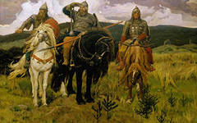
Витязи – это богатыри, храбрые воины.

Slide 19
Частицы помогают сделать речь выразительной, придают словам и предложениям значение вопроса, восклицания, восхищения, уточнения, удивления

Slide 20
План рассказа о частицах: 1.Что называется частицей 2. Для чего служат частицы 3. Синтаксическая роль частицы 4. Употребление частицы в тексте или роль частиц в тексте

Slide 21
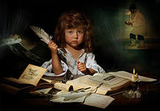
Домашнее задание: Используя частицы, написать миниатюру «Моё отношение к сказкам А.С. Пушкина»

